Slide 1
Google Data Studio
A Bétán túl
Pere Patrícia
2018.11.21.
HWSW mobile!

Slide 2
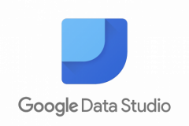
Fontos mérföldkövek
2016 májusában megjelenik a Google első komolyabb adatvizualizációs eszköze a Data Studio Beta
US only → VPN trükközés
Az ingyenes verzióban 5 report a limit
2017 februárjától az ingyenes verzióban is korlátlan reportot lehet készíteni
2017 márciusától globálisan elérhető
2018 szeptemberétől nem béta többé

Slide 3
Bétán innen, bétán túl…
Milyen újdonságok érkeztek?

Slide 4
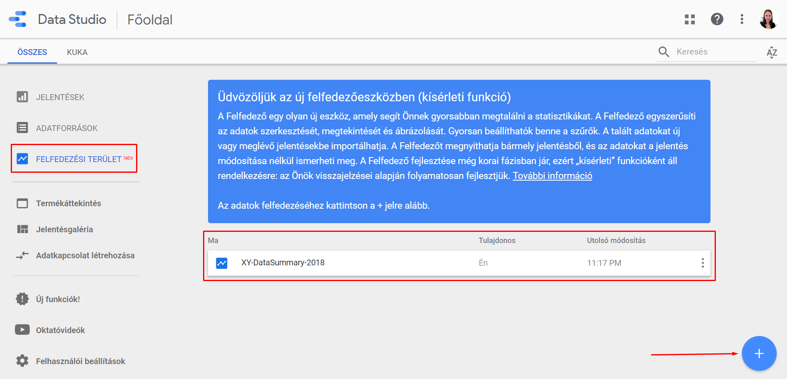
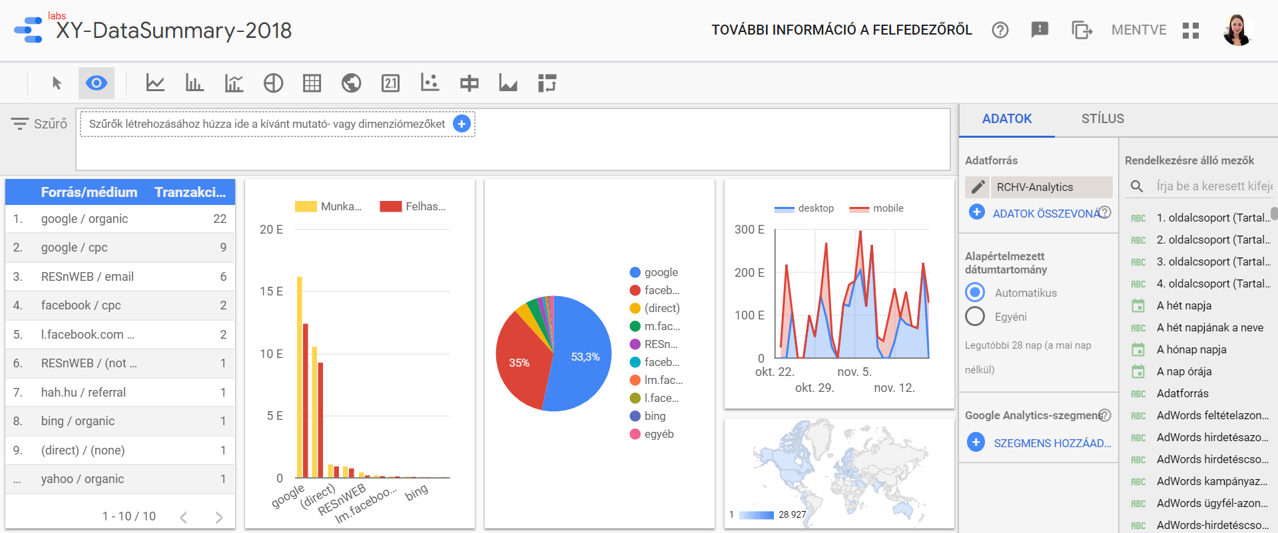
Explorer
Egyelőre „kísérleti funkció”
Egyszerű adatellenőrzést tesz lehetővé a jelentések módosítása nélkül
Az itt elkészített kimutatások importálhatók a jelentésekbe
Egyelőre nem megoszthatók
Még fejlesztés alatt áll

Slide 5
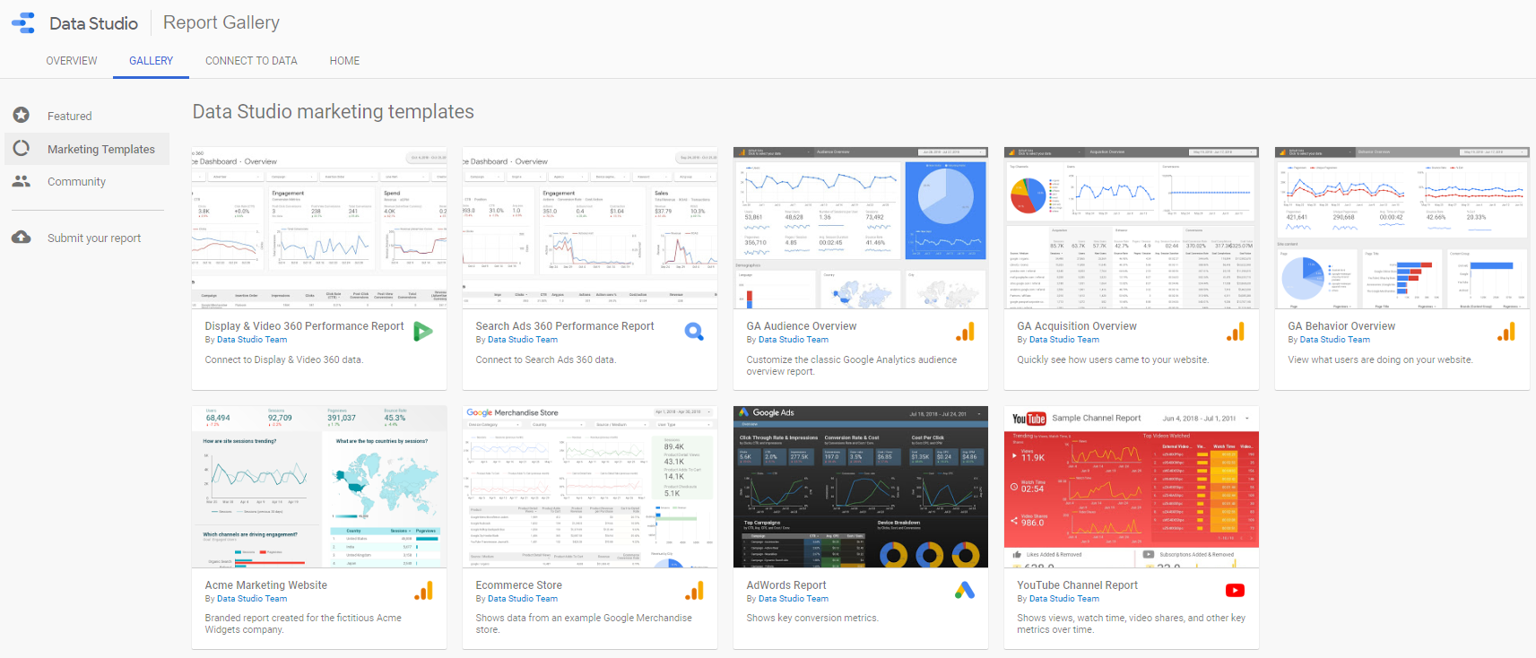
Report Gallery
Praktikus és látványos jelentés sablonok
datastudiogallery.appspot.com

Slide 6
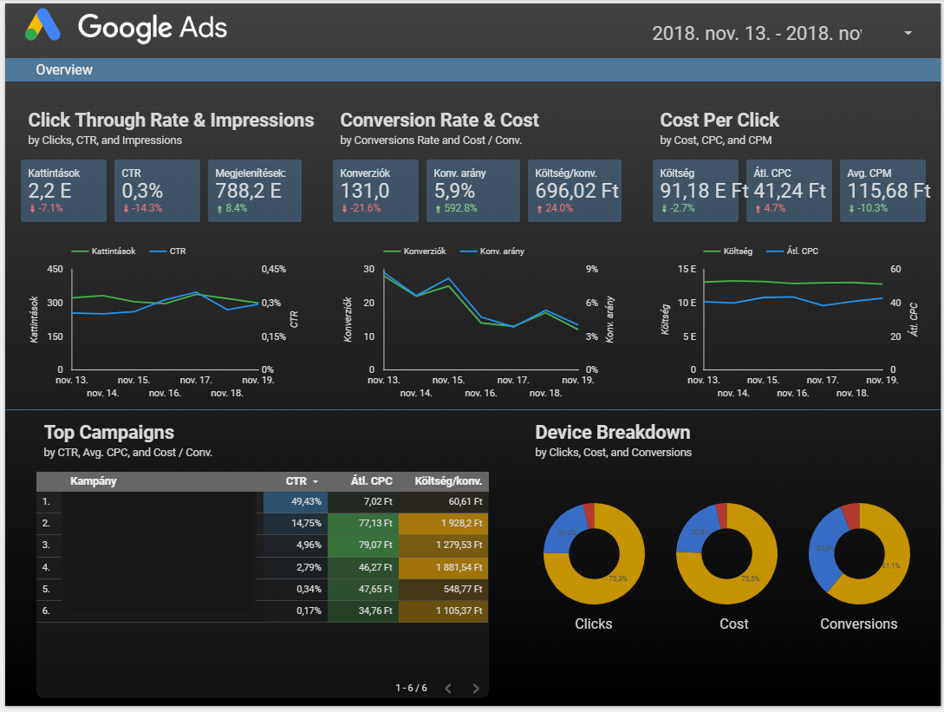
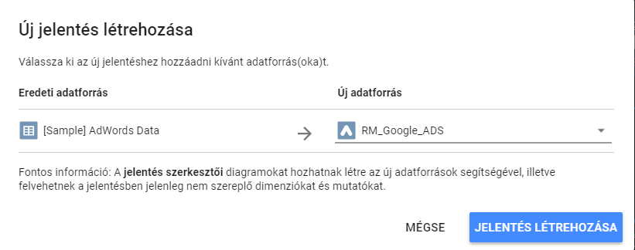
Report Gallery

Slide 7
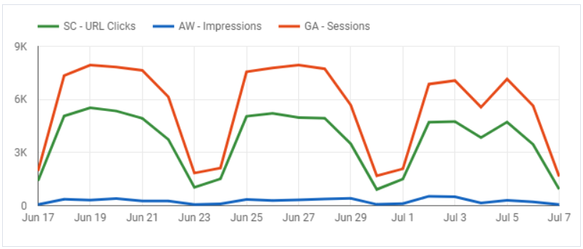
Data Blending
Nagyon régóta várt funkció
Lehetőség különböző adatforrások „mixelésére” vagy kombinálására egy kimutatáson belül
Kiváltja a sheetek-ben történő adategyesítést
Third party adatforrásokkal is alkalmazható
Mikor lehet rá szükség?
Külön GA nézetek összehasonlítása (pl. desktop vs. Mobile only)
Adatok ellenőrzése (Google Ads clicks vs Google Analytics sessions)
Különböző eszközök teljesítményének gyors összehasonlítása
Maximum 5 adatforrás kezelhető egyszerre

Slide 8
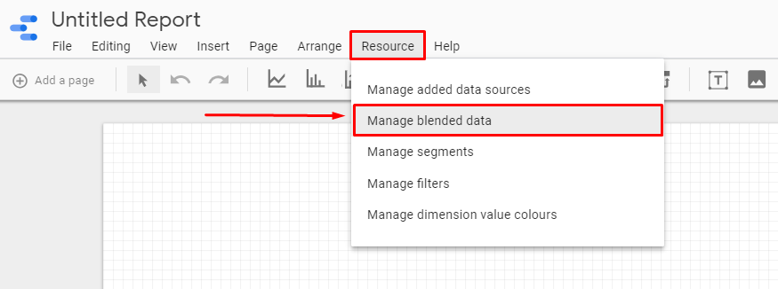
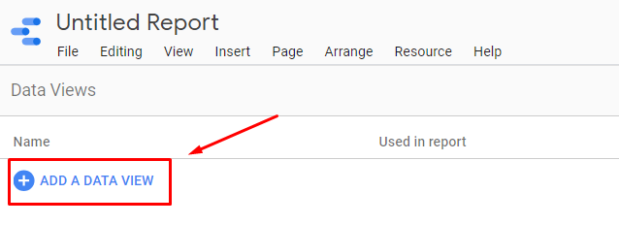
Data Blending

Slide 9
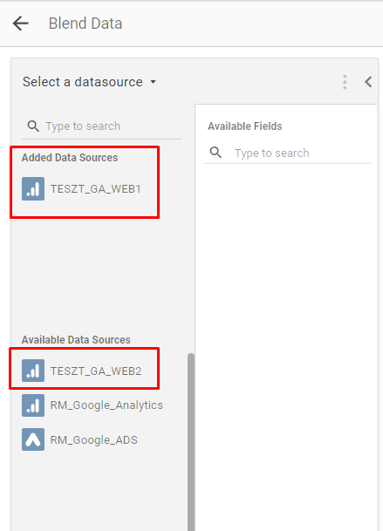
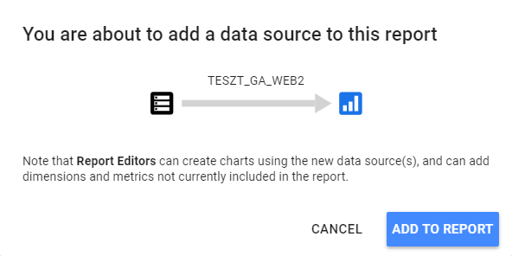
Data Blending

Slide 10
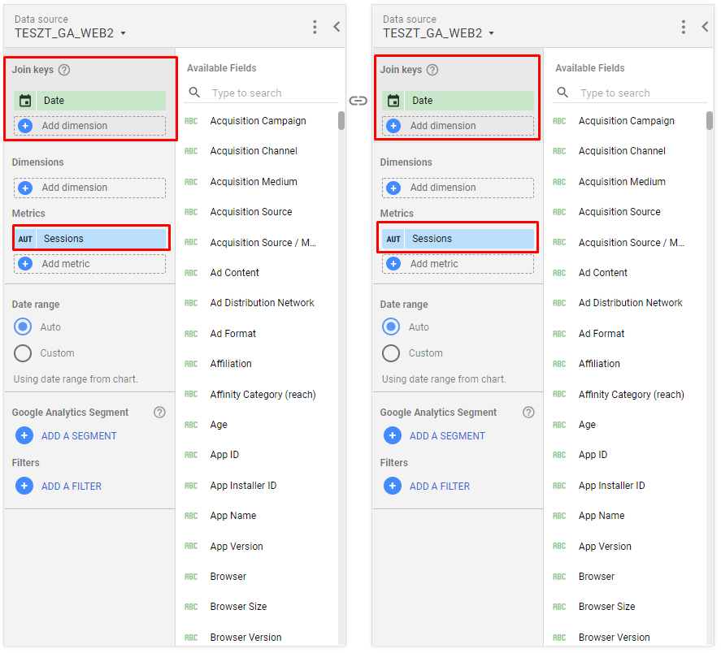
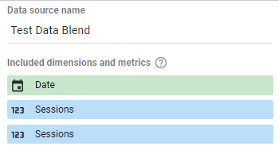
Data Blending
JOIN KEYS

Slide 11
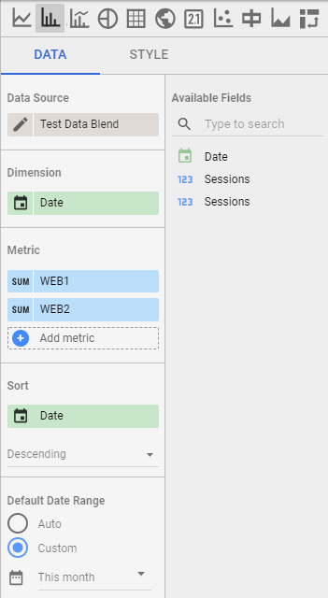
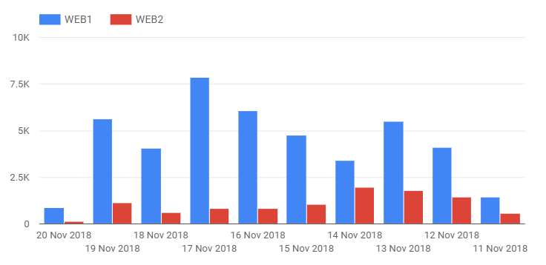
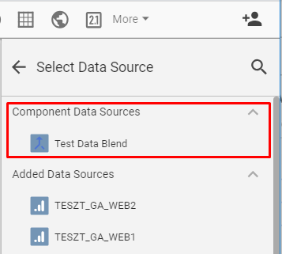
Data Blending

Slide 12
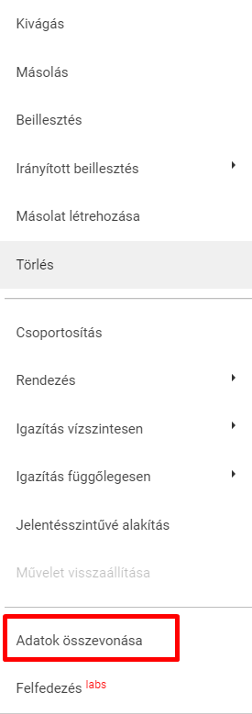
Data Blending

Slide 13
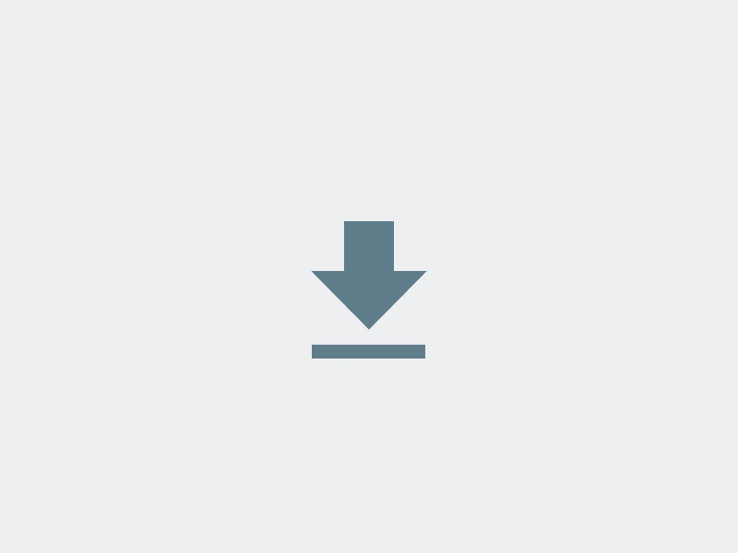
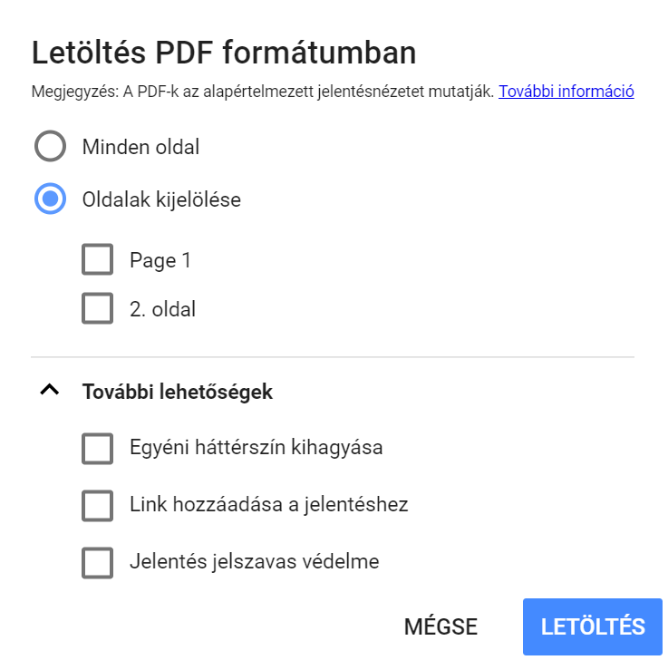
Natív PDF Export
Jobb később, mint soha
Hiába interaktív, ha senki nem nyitja meg ( ☹ )

Slide 14
THANK YOU!
Pere Patrícia
patricia.pere@digitalheroes.hu

